Slide 1
Array
稀疏矩阵表示：三元组和十字链表

Slide 2
Array
一维数组
Bounded
Sequential
二维数组
Array的原意：阵列
常按行序存储

Slide 3
Array
高维数组
char c;
char line[55];
char page[46][55];
char book[500][46][55];
char row[30][500][46][55];
char rack[5][30][500][46][55];

Slide 4
Array
另一种理解：一维数组的复合
typedef char line[55];
typedef line page[46]; //➔char [46][55]
typedef page book[500];//➔char [500][46][55]

Slide 5
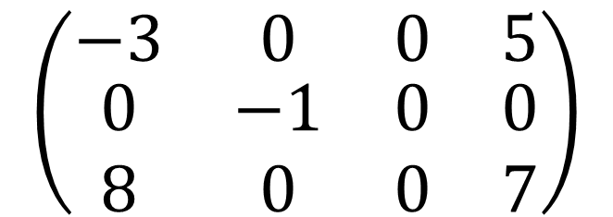
特殊的矩阵 稀疏矩阵：过多的0元素
$$\left(\begin{matrix}−3 & 0 & 0 & 5 \\ \begin{aligned}0 \\ 8\end{aligned} & \begin{aligned}−1 \\ 0\end{aligned} & \begin{aligned}0 \\ 0\end{aligned} & \begin{aligned}0 \\ 7\end{aligned}\end{matrix}\right)$$

Slide 6
三元组表示法
/*稀疏矩阵三元组表的类型定义*/
typedef struct
{
int row, col; /*该非零元素的行下标和列下标*/
ElementType e; /*该非零元素的值*/
} Triple;
typedef struct
{
int m, n, len; /*矩阵的行数、列数和非零元素的个数*/
Triple data[MAXSIZE+1]; /* 非零元素的三元组表。data[0]未用*/
} TSMatrix;

Slide 7
{row, col, e}
…
{row, col, e}
0
1
len
MAXSIZE+1

Slide 8
Matrix Addition：基本思路
C = A + B
扫描A和B，先比较A和B的行号。将行号小的插入到C。小的游标自加，大的不动。
否则，如果行号相同，则再比较列号。将行号小的插入到C。小的游标自加，大的不动。
否则，如果列号也相同，则将随意哪个插入到C，然后叠加上另一个的值。
如此循环，直到有一个处理完。
最后处理剩下的那个。

Slide 9
Matrix Addition
Compare Row
Case One: A->row < B->row
A
B
C
 | i=1
 |  | j=1
k=1
++i

Slide 10
Matrix Addition
Compare Row
Case Two: A->row > B->row
A
B
C
 | i=1
 |  | j=1
k=1
++j

Slide 11
Matrix Addition
Compare Row
Case Three: A->row == B->row, going to compare col
A
B
C
 | i=1
 |  | j=1

Slide 12
Matrix Addition
Compare Col
Case One: A->col < B->col
A
B
C
 | i=1
 |  | j=1
k=1
++i

Slide 13
Matrix Addition
Compare Col
Case Three: A->col == B->col
A
B
C
 | i=1
 | j=1
k=1
++i
++j

Slide 14
十字链表表示法
row
col
value
/*十字链表的结构类型定义如下：*/
typedef struct OLNode
{
int row, col; /*非零元素的行和列下标*/
int value;
struct OLNode *right;
struct OLNode *down; /*非零元素所在行表、列表的后继链域*/
} OLNode,* OLink;
typedef struct
{
OLink *row_head; /*行、列链表的头指针向量*/
OLink *col_head;
int m, n, len; /*稀疏矩阵的行数、列数、非零元素的个数*/
} CrossList;
down
right

Slide 15
col_head
 |  | ^
row_head
1
1
-3
1
4
5
^
2
2
-1
^
^
3
1
8
3
4
7
^
^
^

Slide 16
col_head
^ | ^ | ^ | ^
row_head
^
^
^
1
1
-3
1
4
5
^
^
^
^
3
1
8
^
^

